Slide 1
Hello với Spring MVC

Slide 2
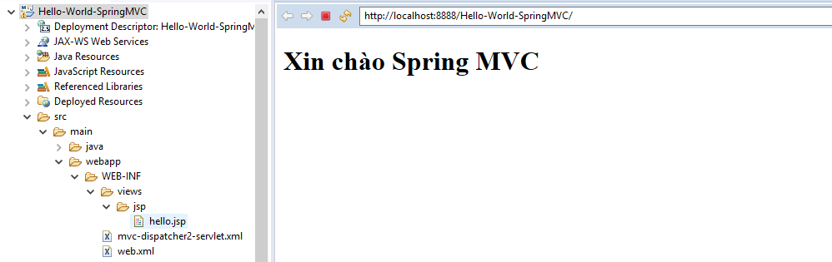
Mục Tiêu
Tạo Project Chạy với Spring MVC

Slide 3
Các Bước Thực Hiện
Tạo Project
Add thư viện maven
Cấu hình
Web.xml
File cấu hình Dispatcher, ViewResovler
Tạo Controller
Tạo View
Test

Slide 4
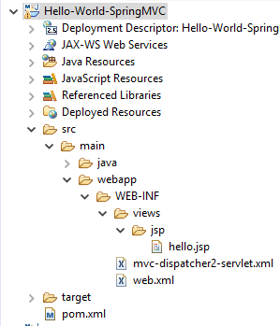
Structure Project

Slide 5
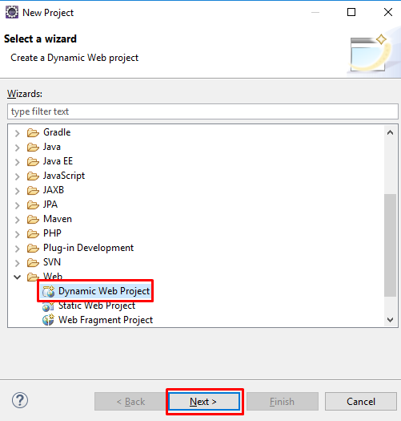
1. Tạo Project (1)
Tạo Dynamic Web

Slide 6
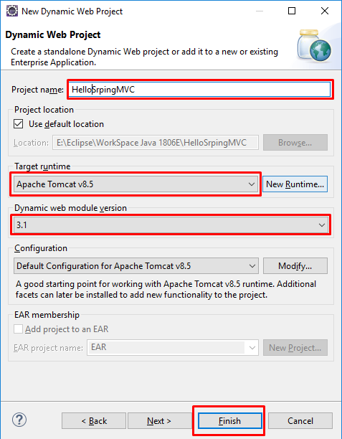
Lựa chọn các option cho project

Slide 7
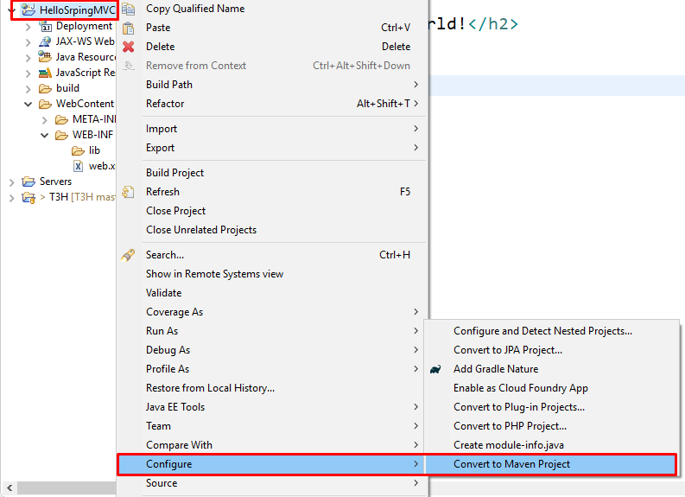
Convert sang Maven project

Slide 8
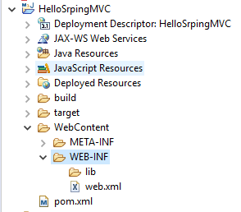
Kết quả
Hãy Tạo Web.xml nếu các bạn quên nó

Slide 9
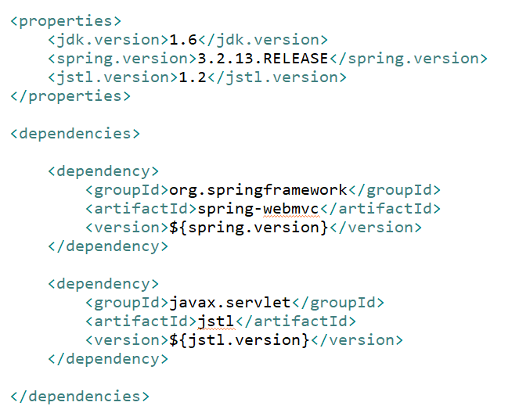
2. Add Thư viện (pom.xml)
Hãy sử dung spring webmvc

Slide 10
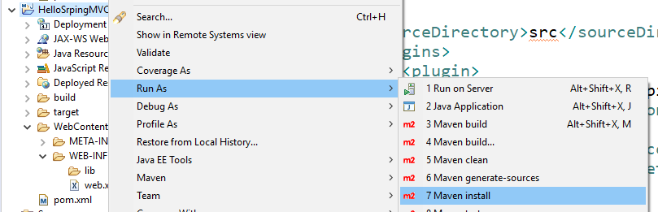
Maven Install

Slide 11
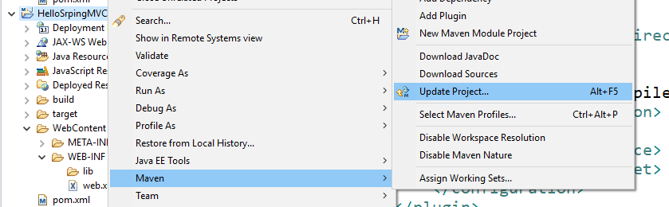
Update Maven
Khi làm việc với Maven đừng quên Install và Update khi thay đổi dependency

Slide 12
3. Cấu Hình
Cấu hình web.xml
Khai báo servlet-name: mvc-dispatcher
Cấu hình dispatcher file:
Tạo file mvc-dispatcher-servlet.xml
Cấu hình bean, viewresovler.xml

Slide 13
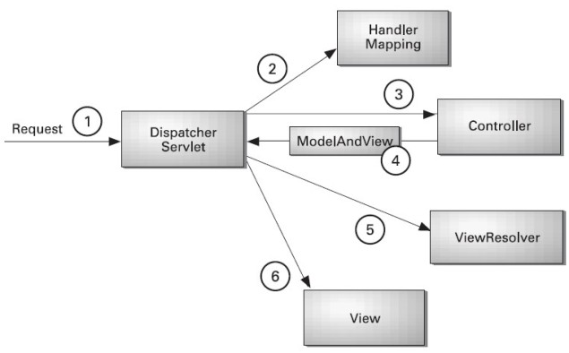
Làm việc với Spring MVC
Dispatcher, ViewResovler, HandlerMapping sẽ là cấu hình
Controller, view lập trình viên sẽ implement

Slide 14
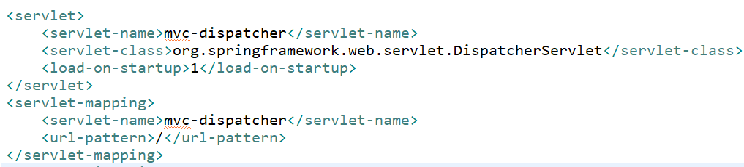
Cấu hình web.xml
Thường Cấu hình các servlet web.xml khi chưa có @WebServlet
DispatcherServlet Spring cũng chỉ là servlet nên ta sẽ gọi nó qua class đã tạo của Spring
Servlet name của servlet-mapping và servlet là giống nhau
Mặc định tên file cấu hình dispatcher là servlet-name + “-servlet.xml”
Mặc định file cấu hình dispatcher = servlet-name + “-servlet.xml”

Slide 15
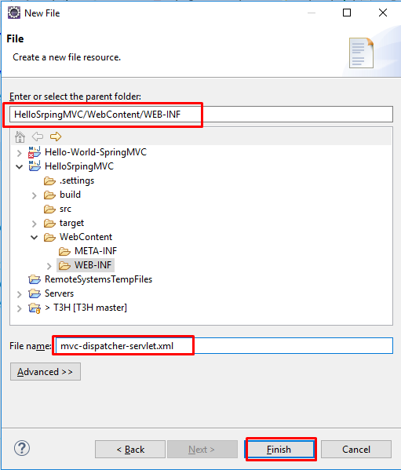
Tạo mvc-dispatcher-servlet.xml
Hãy đặt config trong Web-INF

Slide 16
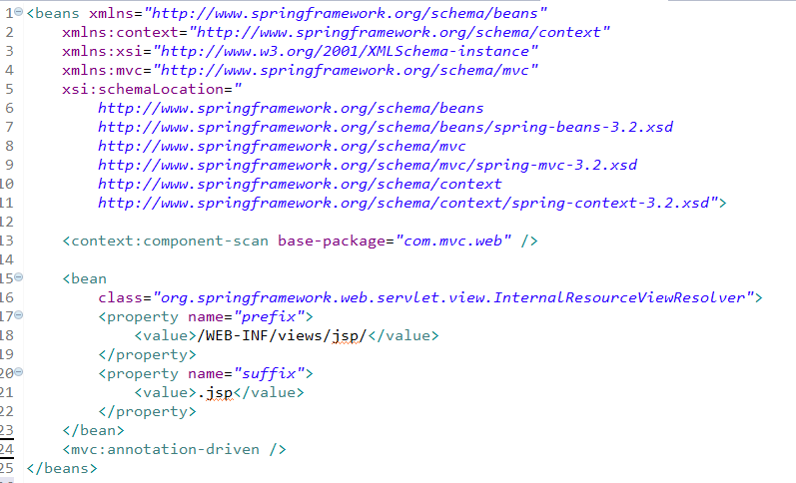
Cấu hình mvc-dispatcher-servlet.xml
WEB-INF/mvc-dispatcher-servlet.xml

Slide 17
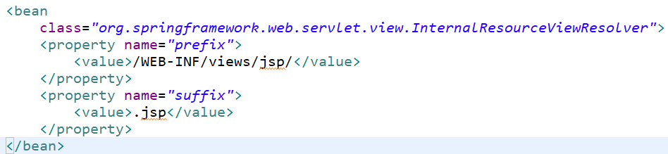
Giải thích
Package gốc của project
Spring MVC chỉ chấp nhận đọc file thư mục “prefix” + tên file + “suffix”
Ví dụ: dispatcher gọi tên file “hello”=> gọi file là “/WEB-INF/views/jsp/hello.jsp”

Slide 18
4. Tạo Controller
Controller phải nằm trong base-package đã cấu hình mvc-dispatcher-servlet.xml
Tạo package: com.mvc.web.controller
Tạo class HelloController

Slide 19
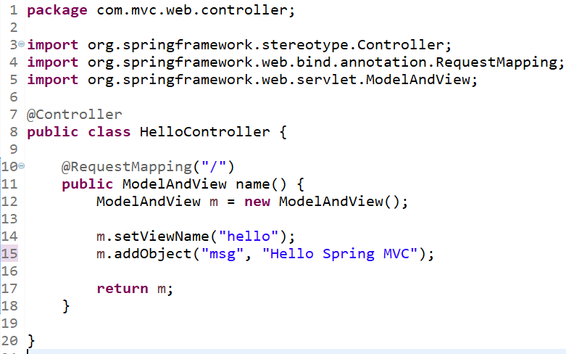
Tạo Controller

Slide 20
Giải thích Controller
@Controller để Spring sẽ quét base package và tìm được controller
@RequestMapping("/") để biết đường dẫn tới là contextPath + / => ở đây là trang chủ
setViewName("hello") để trả về tên view là hello
addObject("msg", "Xin Chào") gửi dữ liệu sang view với tên msg

Slide 21
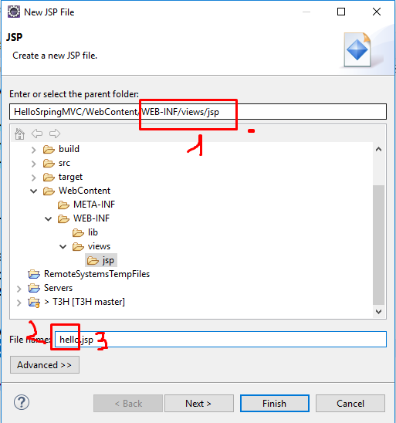
5. Tạo file hello.jsp
1 là Prefix, 2 là tên view, 3 là suffix

Slide 22
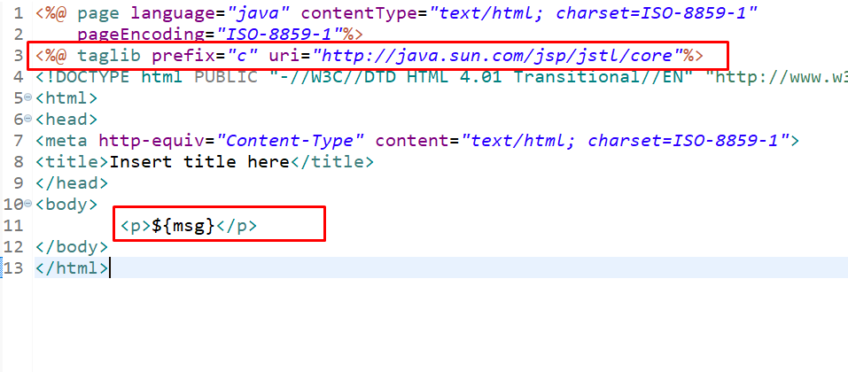
Tạo nội dung hello.jsp
Sử dụng JSTL để lấy biến msg từ ModelAndView

Slide 23
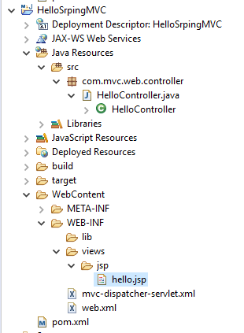
Cấu trúc Project
Cấu trúc cuối cùng Project

Slide 24
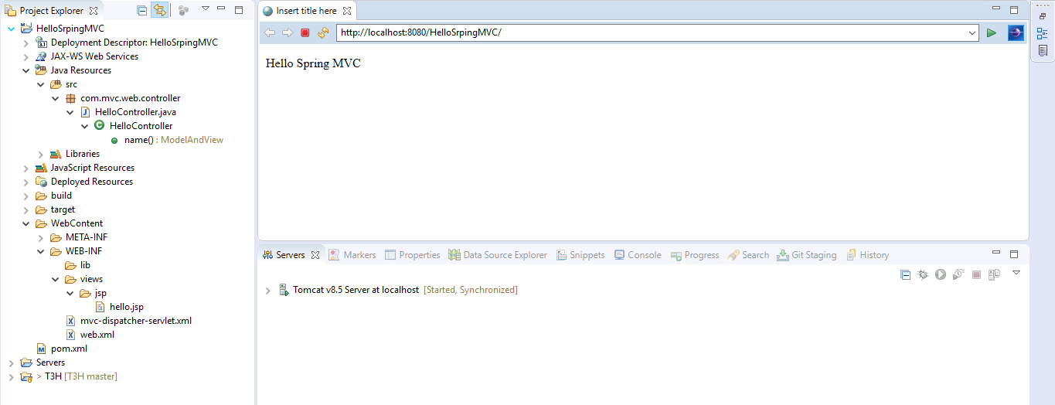
6. Test
Kết quả chạy project

